Slide 1


70º Fórum Permanente de Controle Interno
Auditoria Interna que Gera Valor: Guias de Verificação de Conformidade
1
Assessoria de Controle Interno da Administração Fazendária do Estado

Slide 2

Autoavaliação do Controle Interno na PCA
Saneamento da Deficiência de Controle Interno
10

Slide 3


70º FÓRUM PERMANENTE DE CONTROLE INTERNO
O Marco do Guia de Conformidade
A implementação do guia de autoavaliação do controle interno, iniciada na PCA 2024, representou uma profunda transformação na estruturação e maturidade institucional.
Esta iniciativa não apenas padronizou processos complexos da prestação de contas, mas também reduziu drasticamente a subjetividade na coleta de evidências.
2

Slide 4
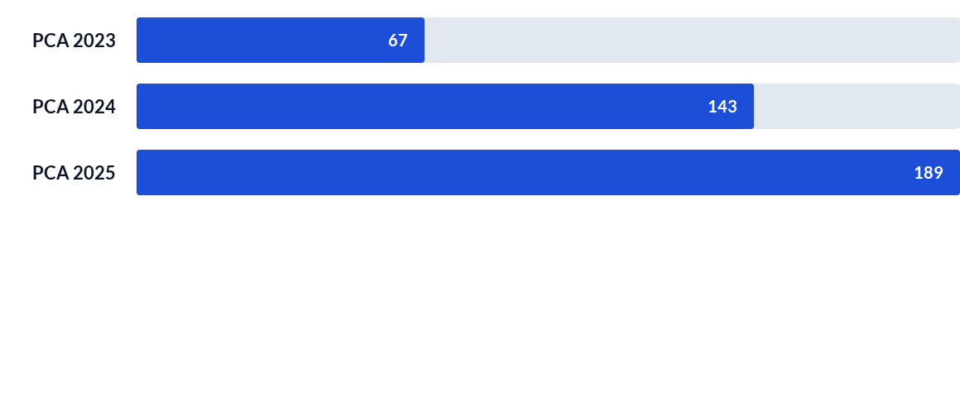
70º FÓRUM PERMANENTE DE CONTROLE INTERNO
Evolução Quantitativa de Evidências
Houve um crescimento expressivo e contínuo no volume de evidências apresentadas, comprovando a eficácia da nova metodologia e o engajamento das áreas.
3

Slide 5






70º FÓRUM PERMANENTE DE CONTROLE INTERNO
Avanços Qualitativos e Processuais
Comprovações Robustas
Aplicação Prática
Coleta Tempestiva
Comunicações internas, capacitações e planejamento estratégico passaram a ser divulgados ativamente.
A coleta realizada durante o ano de referência (2025) otimizou o tempo de análise da ASCOI, antecipando 2026.
Transição do foco em atos normativos para aplicações práticas, assegurando segurança documental real.
4

Slide 6

70º FÓRUM PERMANENTE DE CONTROLE INTERNO
Ações Estratégicas e Tratamento de Riscos
Deliberações da Alta Gestão (CGI)
Monitoramento Contínuo
A nova metodologia forçou uma análise crítica. Assuntos estratégicos foram pautados, como ações em segurança da informação (escolha DPO) e a seleção de processos críticos para mitigação de riscos.
Atuação proativa da Ascoi durante 2025 para sanar deficiências da PCA 2024, efetuando o cadastramento rigoroso de determinações e recomendações no sistema AVIA.
5

Slide 7
70º FÓRUM PERMANENTE DE CONTROLE INTERNO
Institucionalização das Práticas
1º
Consolidação do Controle
A maturidade dos processos do Controle Interno culminou na criação e elaboração inéditas de dois instrumentos fundamentais de gestão governamental, demonstrando uma nova cultura de conformidade:
Edições Inéditas (2024)
Plano Anual de Atividades de Controle Interno (Paaci)
Relatório Anual (Raaci)
6

Slide 8
Resultados e Conformidade Contábil
Aplicação do Guia de Conformidade - Notas Explicativas aplicadas às demonstrações contábeis da UG 190002 (SEFAZ) - Exercício 2025
7

Slide 9

RESULTADOS E CONFORMIDADE CONTÁBIL
Atuação Preventiva e Corretiva
O Controle Interno alcançou o objetivo de atuar proativamente para assegurar conformidade normativa, transparência e mitigação de riscos na prestação de contas da SEFAZ (UG 190002).
A intervenção resultou no acatamento direto de recomendações sobre fragilidades materiais, mitigando riscos de ressalvas junto ao Tribunal de Contas do Estado (TCE/CE).
8

Slide 10

RESULTADOS E CONFORMIDADE CONTÁBIL
Saneamento de Não Conformidades (TCE/CE)
Área Contábil Avaliada | Ação de Melhoria Executada (TCE/CE)
Contas Genéricas | Detalhamento e enquadramento ao limite legal de 10% no Passivo Circulante. Itens 3.1.4.f, 3.1.4.g, 3.2.2.c
Ajustes de Exercícios Anteriores | Evidenciação e fundamentação rigorosa dos ajustes executados. Itens 3.2.1.g, 3.2.3.a
Reservas de Reavaliação | Aprofundamento no detalhamento analítico das reservas. Item 3.2.1.i
Obrigações Trabalhistas | Discriminação precisa das obrigações trabalhistas e previdenciárias. Item 3.2.2.a
9

Slide 11
Execução da Despesa Pública
Aplicação do Guia de Verificação de Conformidade no Desbloqueio de Processos
10

Slide 12

EXECUÇÃO DA DESPESA PÚBLICA
O Desafio dos Processos Represados
Havia mais de 10 processos parados há mais de 1 ano na Assessoria de Controle Interno (Ascoi).
A Coafi e a Secex-PGI demandavam análises posteriores da Ascoi sem clareza sobre o escopo pretendido. A identificação e a aplicação estruturada dos Guias de Conformidade foram fundamentais para nortear a análise correta.
11

Slide 13


EXECUÇÃO DA DESPESA PÚBLICA
Principais Fragilidades Identificadas
Empenho Prévio
Fases Contratuais
Identificação de despesas realizadas sem o devido e obrigatório empenho prévio.
Inobservância das fases regulares de execução do contrato, gerando possíveis incoerências.
Ordem Cronológica
Regras de Pagamento
Ausência de lista cronológica de pagamentos, prejudicando a transparência financeira.
Inobservância das regras de pagamento originalmente previstas no respectivo contrato.
12

Slide 14

EXECUÇÃO DA DESPESA PÚBLICA
Resolução e Segurança Jurídica
A aplicação estruturada dos Guias permitiu destravar o fluxo de trabalho de forma técnica e transparente.
100% das Guias aplicadas foram concluídas com uma manifestação formal da Ascoi, contendo as devidas recomendações direcionadas à Secex-PGI para correção das fragilidades apontadas.
13

Slide 15
70º FÓRUM PERMANENTE DE CONTROLE INTERNO
Impacto Final no Ambiente de Controle
A aplicação contínua dos guias fortaleceu o ambiente de controle da organização, permitindo que falhas fossem corrigidas preventivamente e elevando a fidedignidade da informação.
"
"
Relatório do Controle Interno
14

Slide 16

Obrigado!
Aberto para perguntas e discussões.
15

